Slide 1
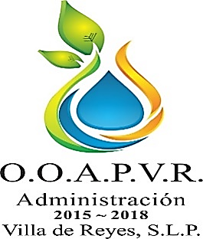
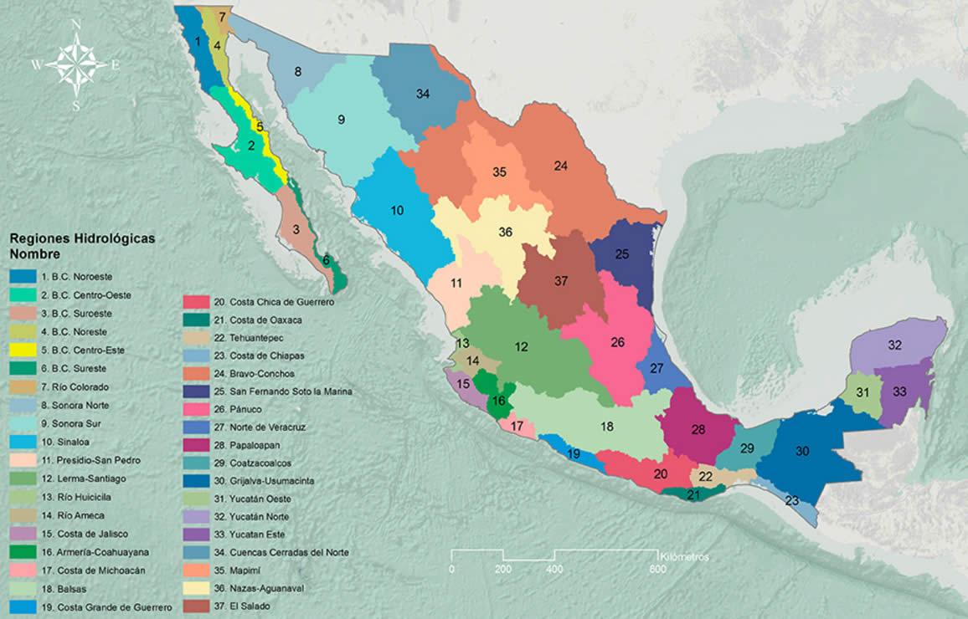
REGIONES HIDROLÓGICAS
Organismo Operador de Agua Potable de Villa de Reyes, S.L.P.
CULTURA DEL AGUA
Región Pánuco. Localización de Villa de Reyes, S.L.P.

